Slide 1
Parque Juan Carlos I
realizado con Fotografía de mi propiedad
Creación y Diseño también de:
V I C E N T E G A R C Í A
Automático

Slide 2
Parque Juan Carlos I
El Parque Juan Carlos I fue inaugurado el 7 de mayo de 1992
por SS. MM. Los Reyes Don Juan Carlos y Doña Sofía.
Supone la culminación del ambicioso proyecto municipal del
Campo de las Naciones.
Situado al noreste de la capital y con una extensión total de 160 hectáreas, pretende ser la puerta de bienvenida a Madrid y la recuperación de un entorno degradado, donde el centenario olivar de Hinojosa se establece como
elemento integrador.

Slide 3
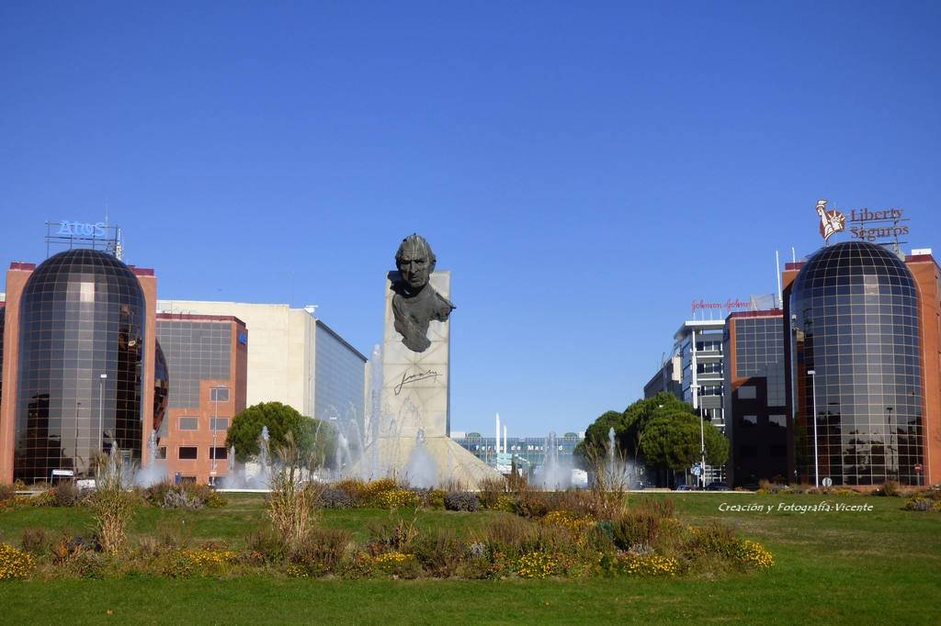
Hoy decidimos venir al Parque Juan Carlos I y, antes de entrar a el; frente a la puerta de entrada principal y en la misma “Avenida de la Capital de España”,
se encuentra situada esta rotonda que contiene en el centro…..

Slide 4
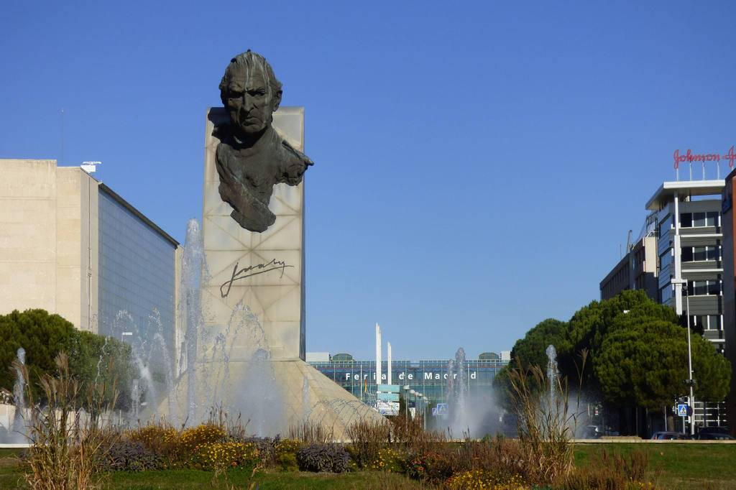
....un monumento a Don Juan. Es un busto del Conde de Barcelona, que fue inaugurado por los reyes de España.

Slide 5
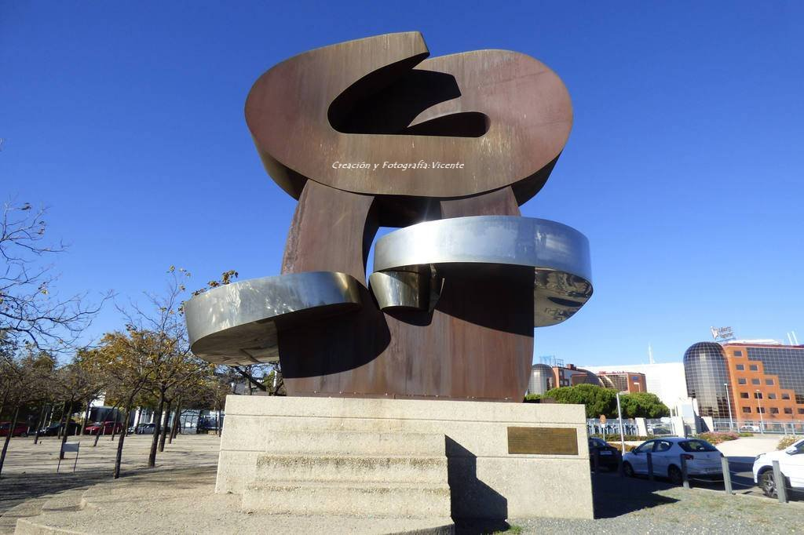
Al entrar al parque por la puerta principal, pues este parque cuenta con cinco
puertas de entrada, lo primero que vemos es este Monumento a la Paz. “Raices y Lazos para la Paz”, ese es su nombre, parte inferior del monumento que penetra en la tierra realizada en acero.

Slide 6
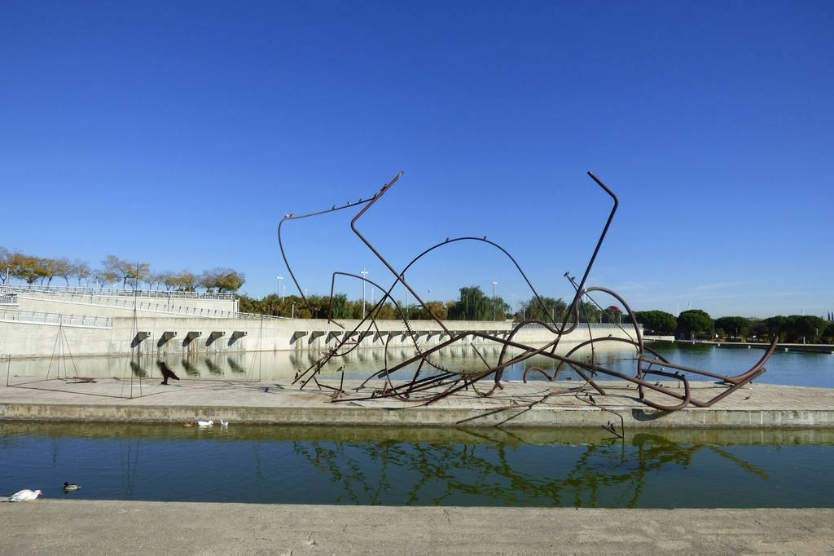
Seguimos caminando y donde tiene su empiece el estanque, lo primero
que aparece a nuestra vista es,,,,,, ehem,,, ehem,,, ¿pero esto qué eeeeees?
,,,,, uuuuummmm, bueno pues según explica el cartelito de información, nos cuenta que se trata de una escultura ¿una queeeeeee? Y que lleva por nombre: Paseo entre dos Árboles (manda güitos).

Slide 7
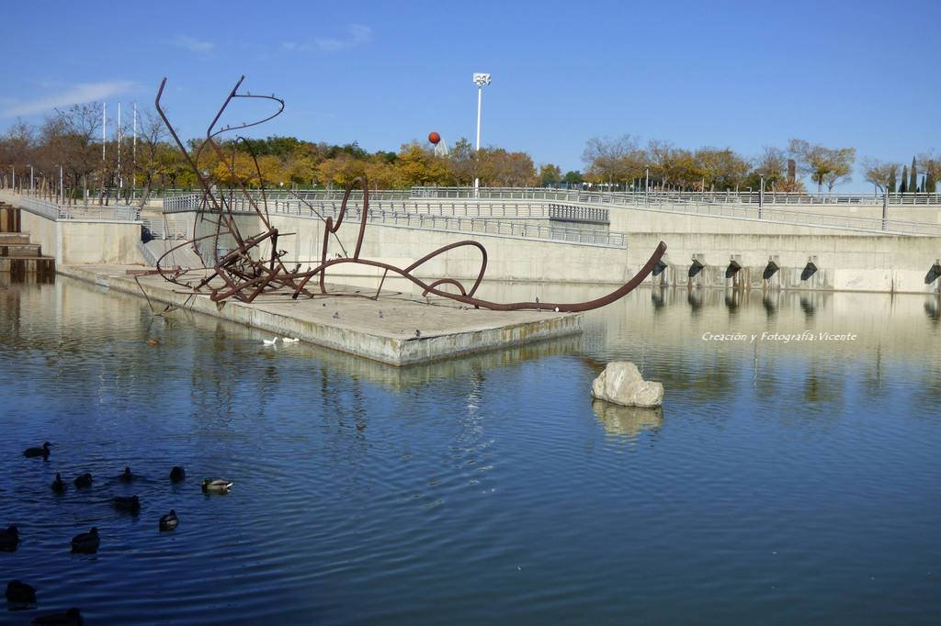
Situada en el estanque sur, nos sorprende una primera lectura de la pieza por su aparente estado caótico (no es para menos), en ella observamos una maraña de hierro a semejanza de ramas sobre la que se sitúan diversas siluetas de pájaros (sobretodo hurracas y palomas).

Slide 8
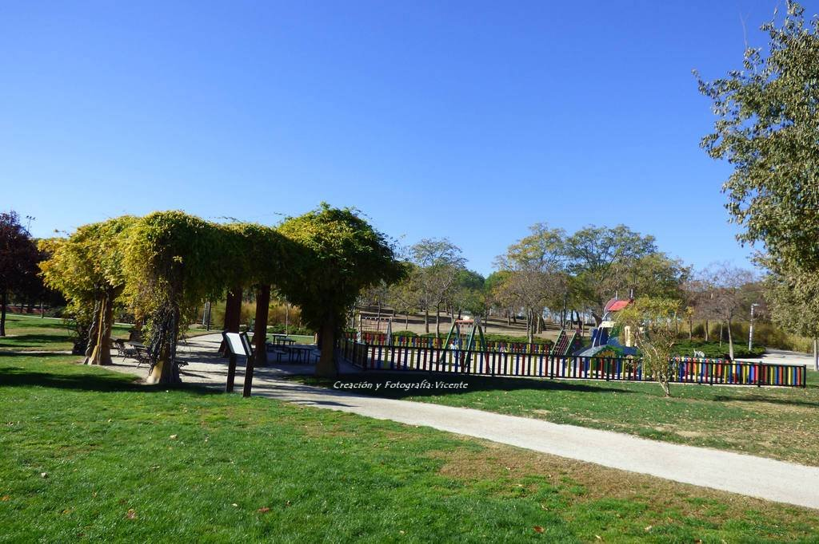
Si a alguien se le tercia venir con los niños, también hay disponibles
varias zonas de entretenimiento y juegos para ellos.

Slide 9
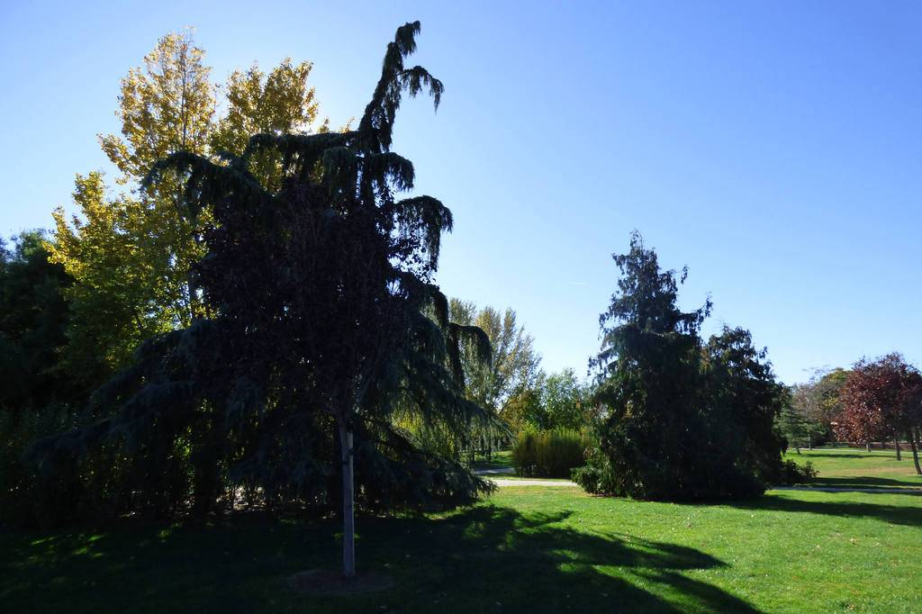
Nos encontramos en las Sendas Botánicas, el Paseo de Verano, conforme a
este recorrido van apareciendo las diferentes especies: ejemplares frondosos
con floración tardía como los tilos y arces para reproducir frondosas sombras
al Paseo Central, pinos piñoneros, sóforas, acacias etc.

Slide 10
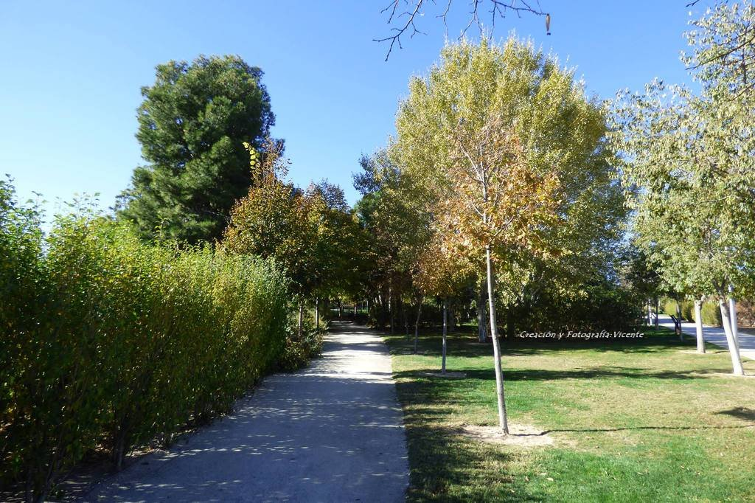
A modo de referentes visuales, en el paseo de grava encontramos el vistoso Árbol de Júpiter, con todo su esplendor cromático.

Slide 11
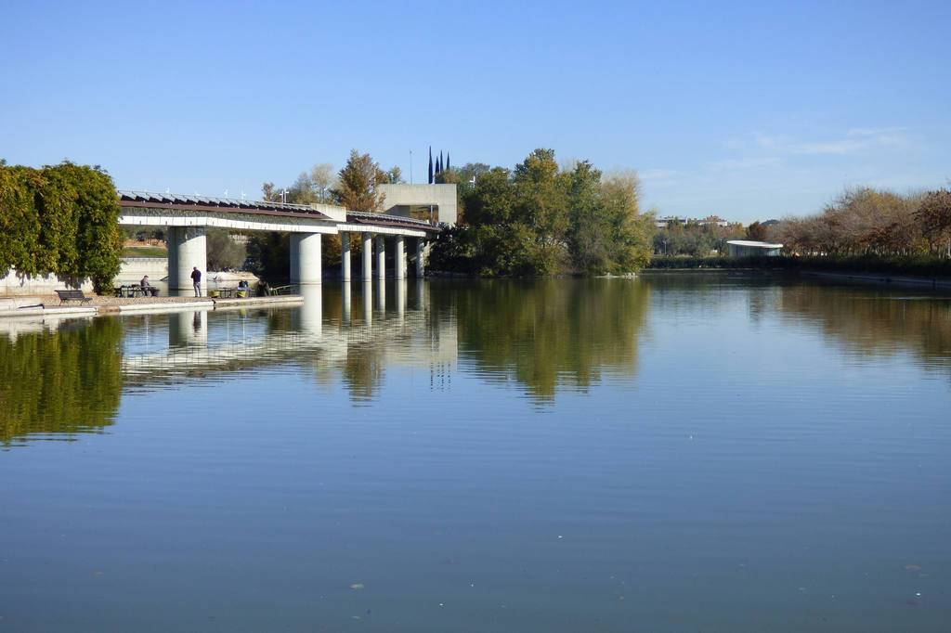
La Senda Botánica transcurre por un paseo que atraviesa en todo
momento zonas de agua, lago, ría, estanque, para producir una sensación
refrescante en los meses más calurosos del año.

Slide 12
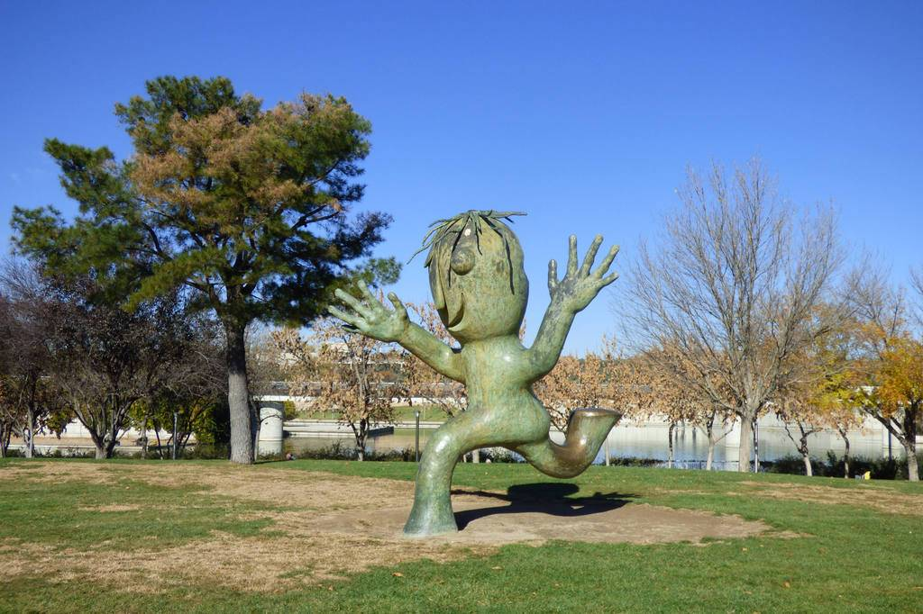
En un espacio abierto pero rodeado de árboles como si estuviéramos
en una plaza, se encuentra el Niño Sol, un amplio surtido de materiales,
germina del hombre y la naturaleza.

Slide 13
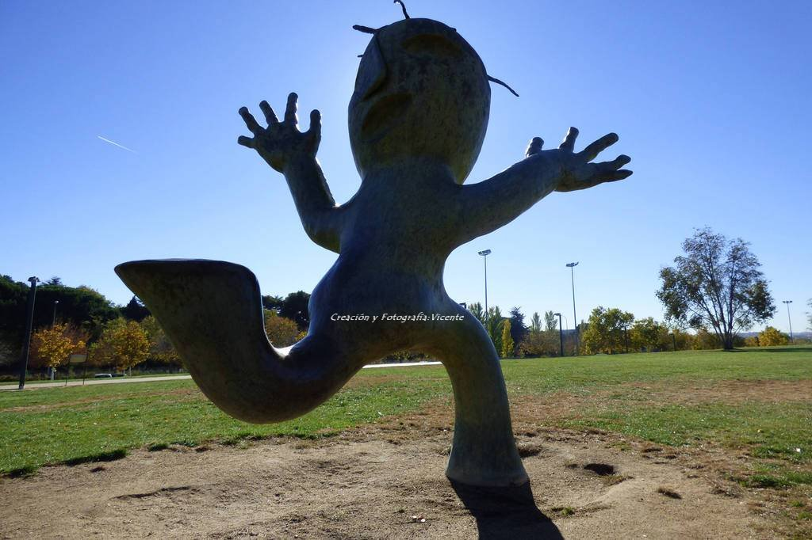
En el Niño Sol se refleja la vitalidad propia de un artista profundamente mediterráneo y el atrevimiento en formas característico de su personalidad rebelde.

Slide 14
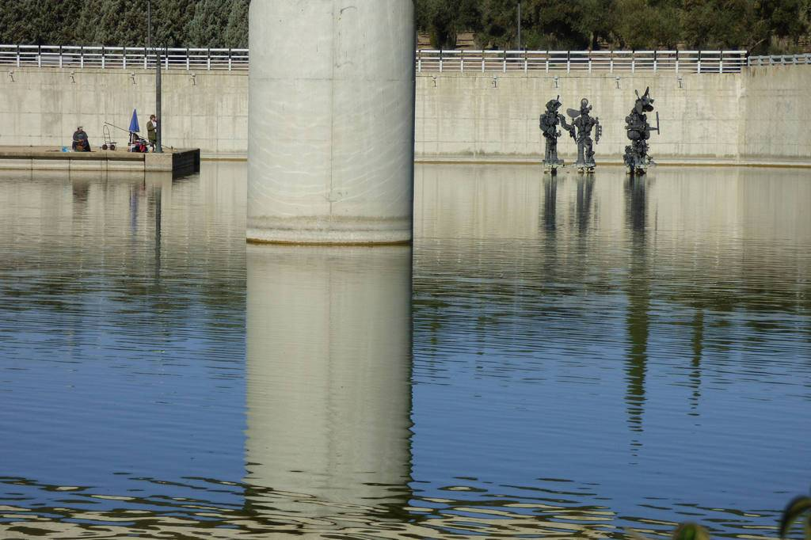
Lo que aquí estamos viendo, se trata de dos grupos uno distinto del otro, el grupo de la izquierda trata de dos pescadores practicando el deporte de la pesca (que no se por que le llaman a eso deporte), porque poner la caña y esperar a que piquen, sentados y fumando; no se yo donde está ahí el deporte. El otro grupo son tres estatuas y representan unos músicos.

Slide 15
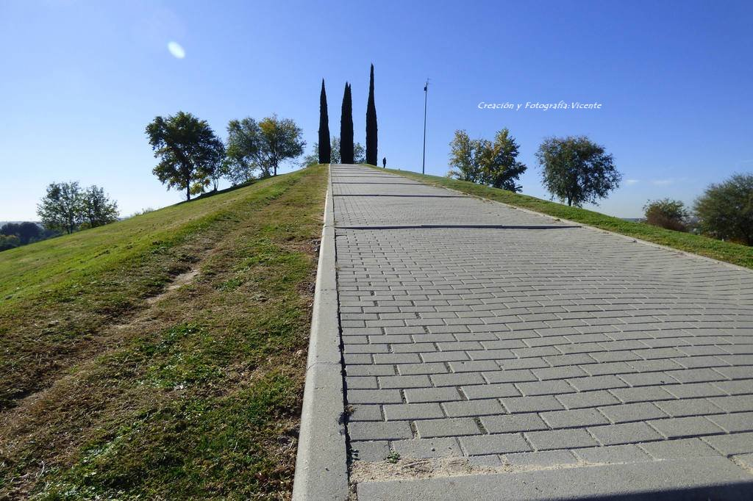
Y ahora viene lo mejor,,,,, subir esta cuesta hasta la cima para verlo todo
mejor desde allá arriba ¿quién se apunta?.

Slide 16
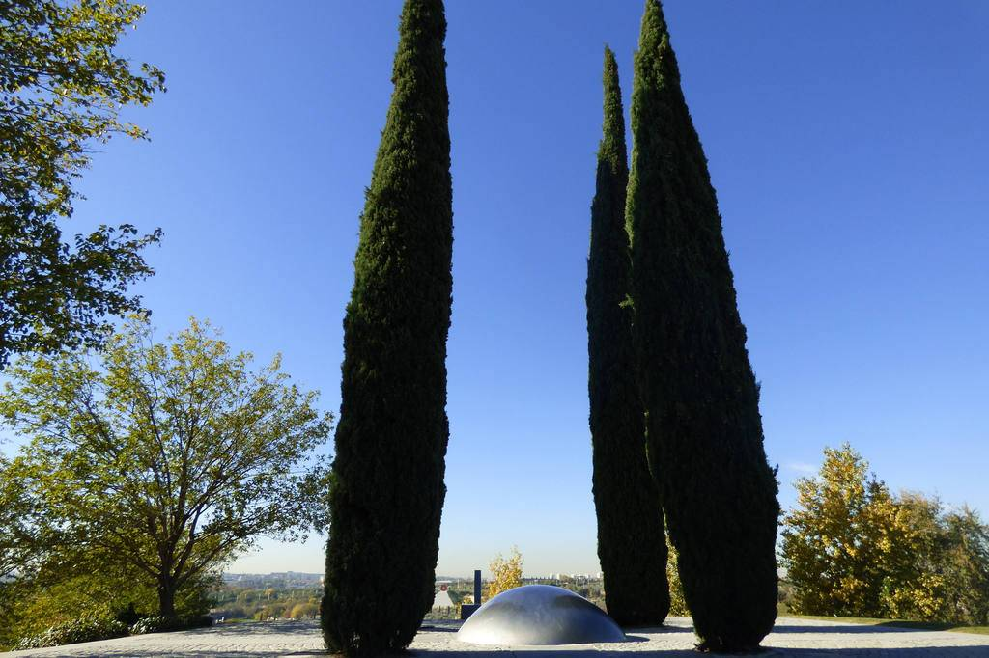
My Sky Hole/Madrid (Bukichi Inoue). Situada sobre el promontorio más
elevado del parque, se visualiza sorprendentemente una vez que hemos
llegado a la cima, a través de las diversas rampas.

Slide 17
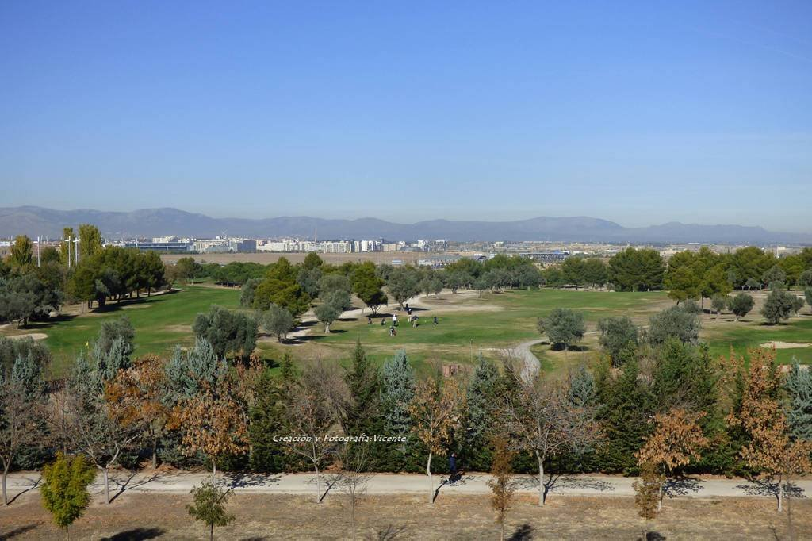
Lo que vemos por un lado desde la cima, es el Campo de Golf Olivar de
la Hinojosa, y un grupo de golfistas, es así como se dice ¿no?

Slide 18
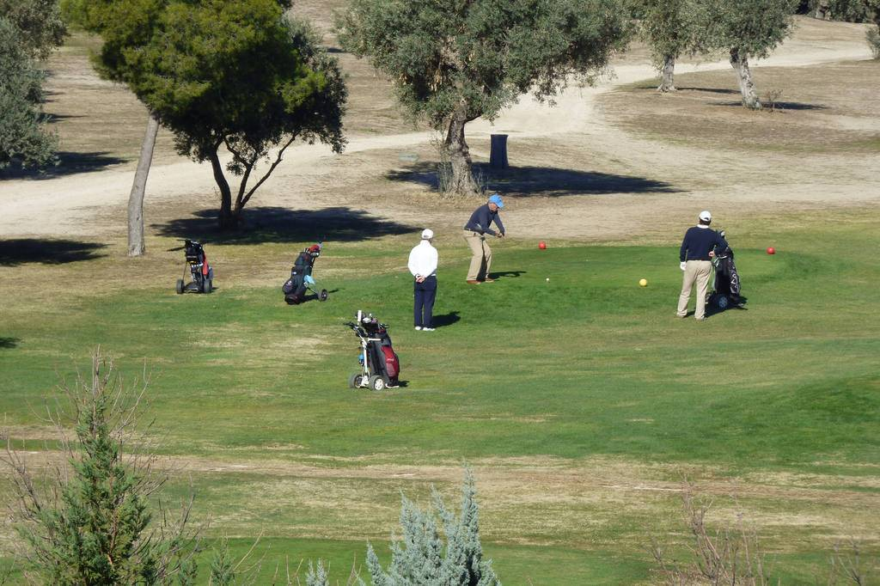
Chiiiiiisssss, quieta tu ahí no te muevas, que te viadar un
mandoble que te viá mandá a las islas candongas

Slide 19
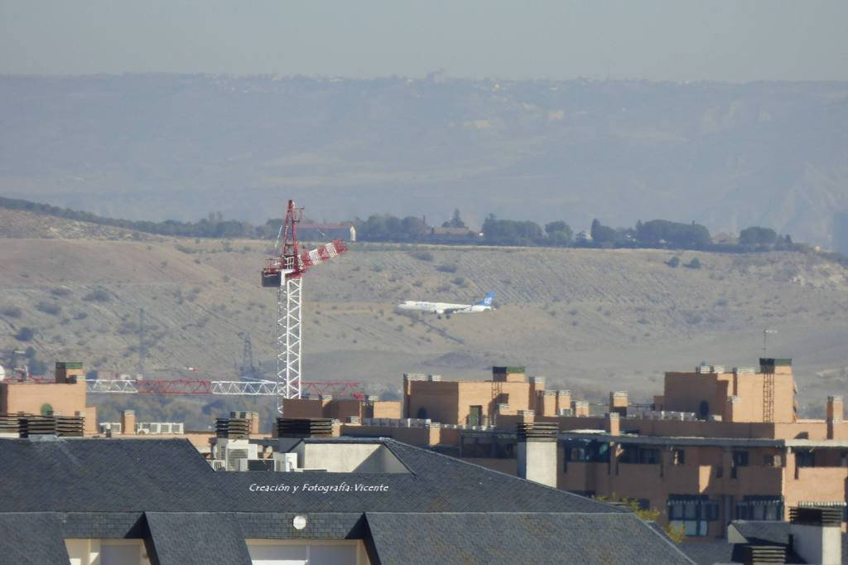
Por este otro lado de la cima podíamos ver los aviones entrando y saliendo
del Aeropuerto de Barajas, ya que estábamos muy cerca de el.

Slide 20
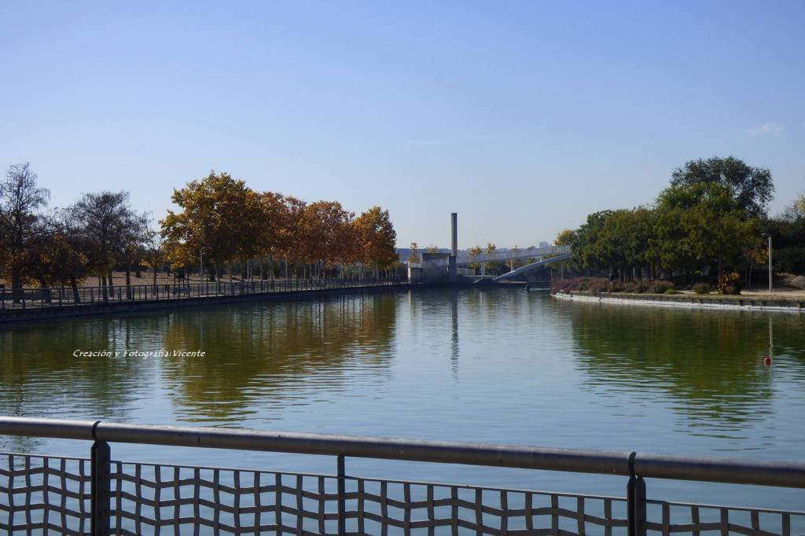
El lago de este parque tiene casi dos kilómetros de largo y al igual
que el del Retiro, también es navegable.

Slide 21
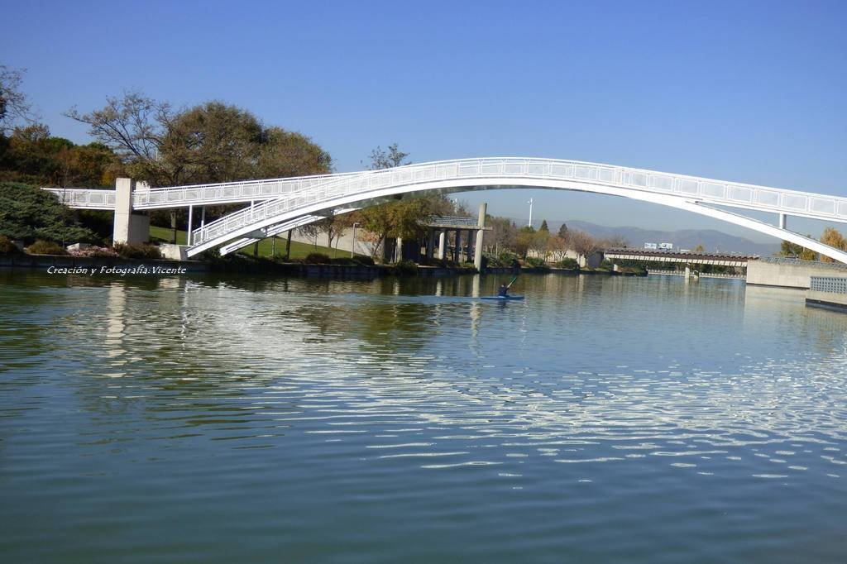

Slide 22
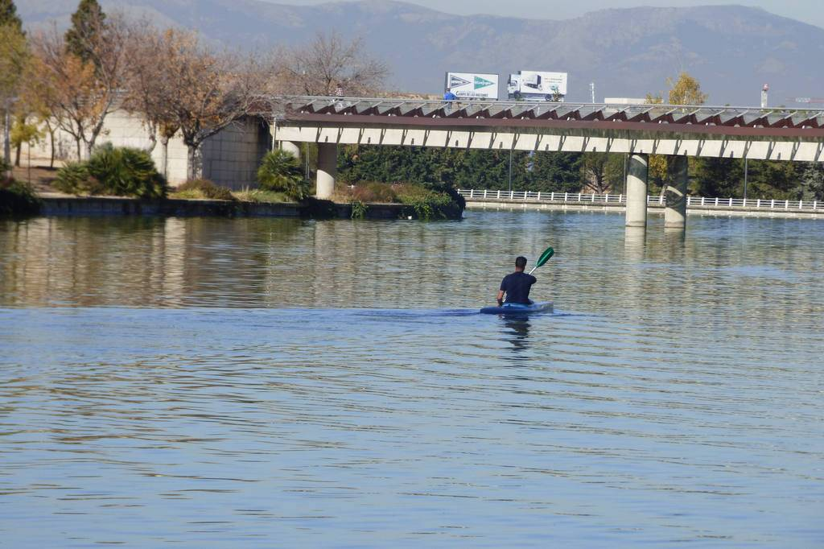

Slide 23
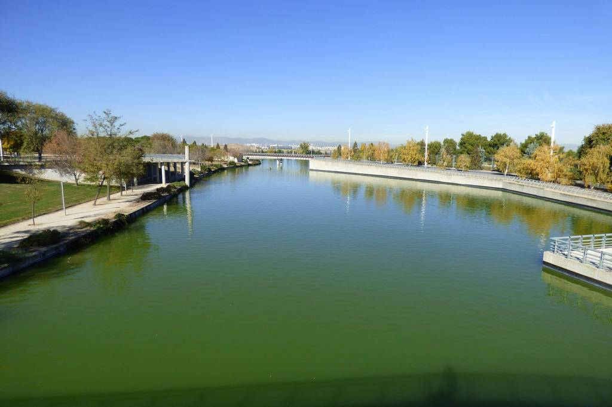
Aquí estamos encima de uno de los puentes observando una parte del lago.

Slide 24
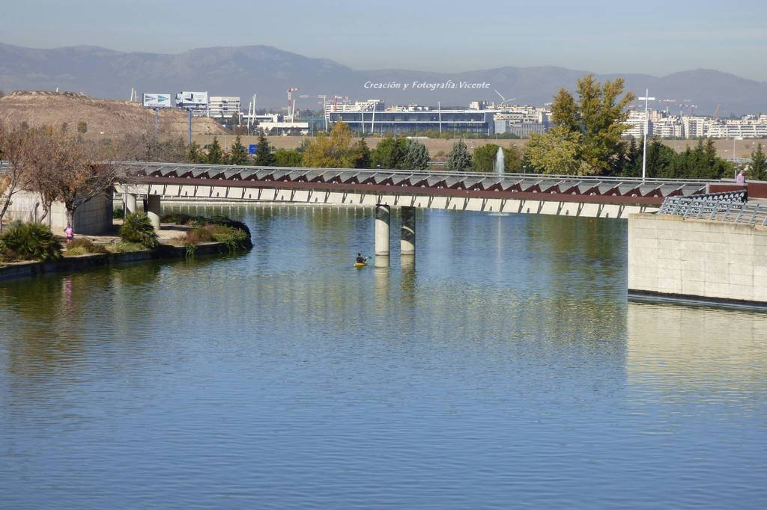
Nos giramos hacia la otra orilla del puente para ver esta otra parte del lago.

Slide 25
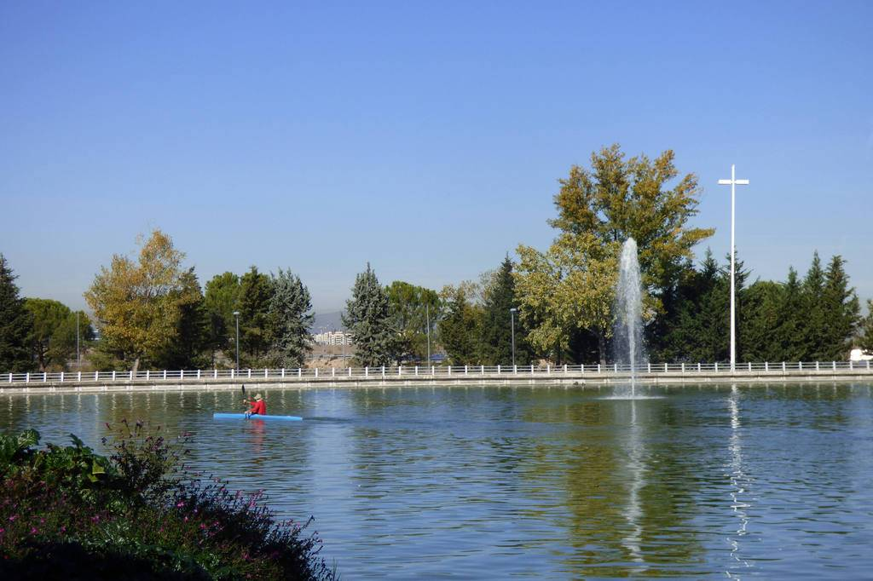

Slide 26
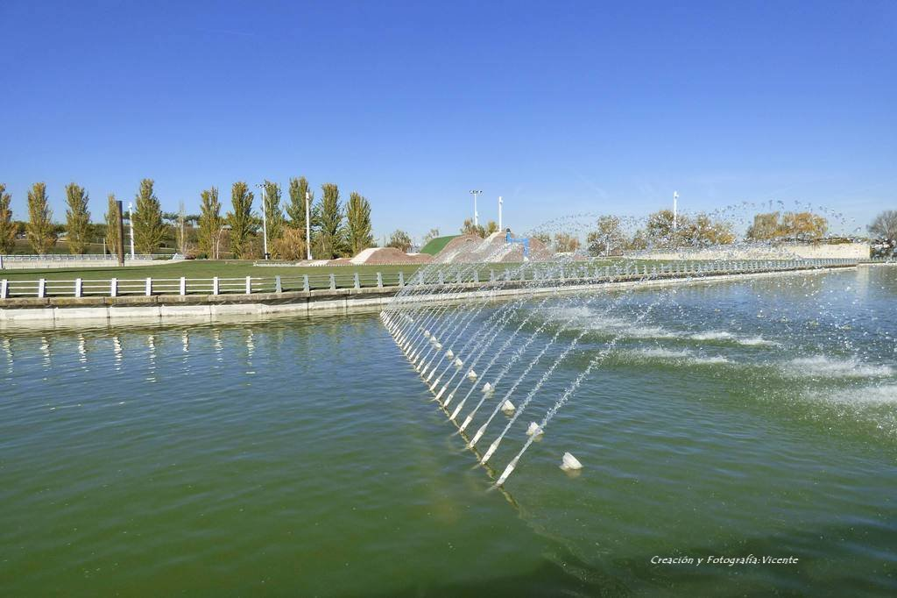
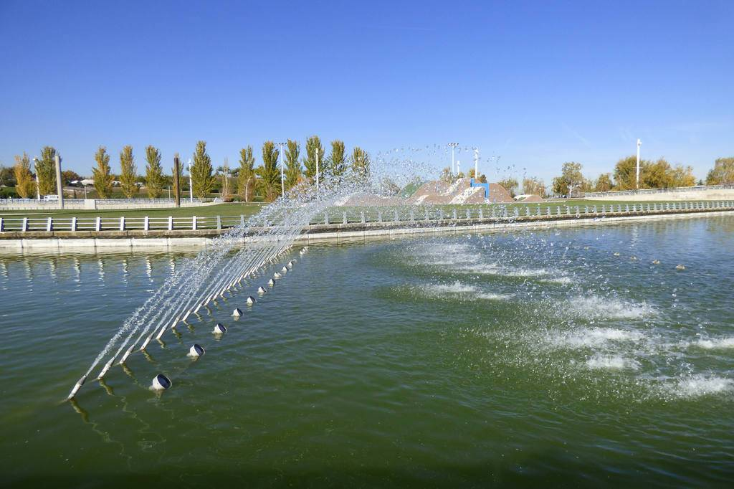
A esto se le llama "Pasaje azul" (Alexandru C. Arghira) y es el estanque norte.

Slide 27
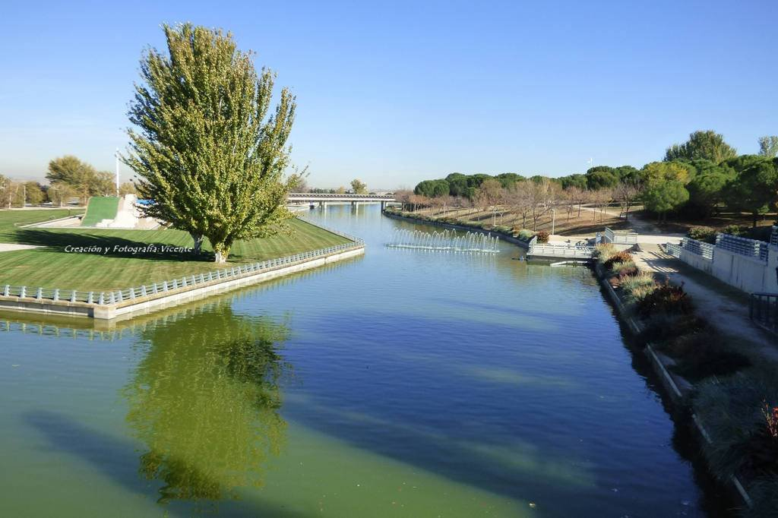

Slide 28
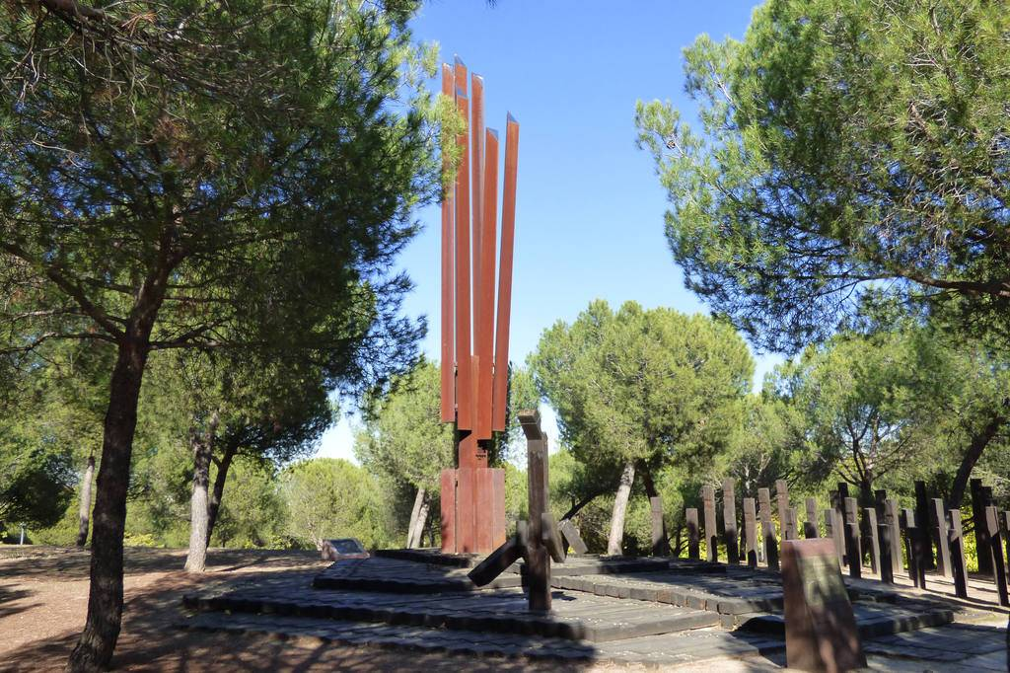
Caminando por la Senda de las Esculturas, encontramos una especie de
plaza, esta escultura que representa el recuerdo a las víctimas del Holocausto en memoria de los seis millones de judíos asesinados durante la Shoá por la barbarie nazi.

Slide 29
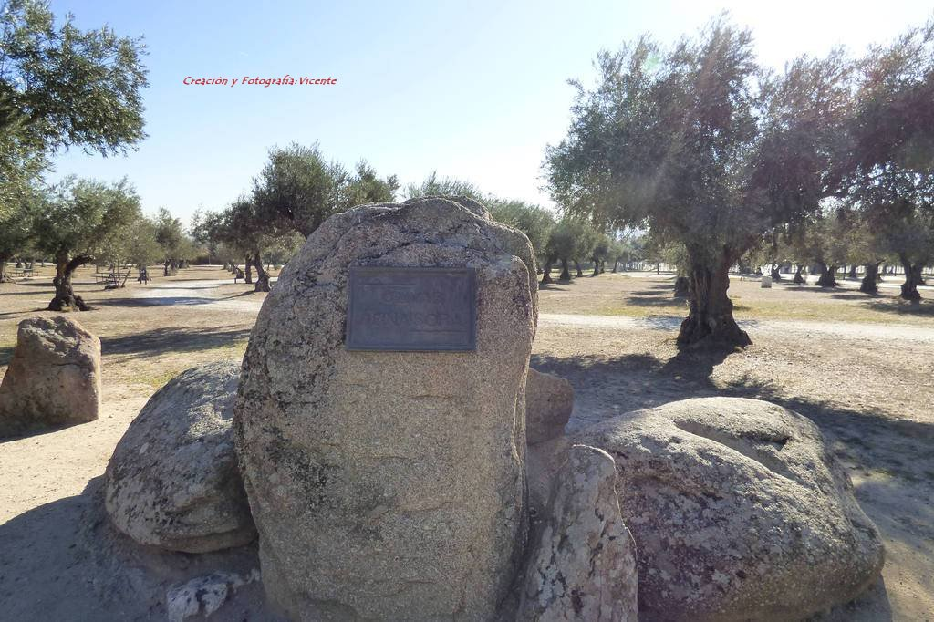
Continuando con nuestro paseo, llegamos hasta el Olivar de la Hinojosa
donde encontramos unos pedruscos con una placa que nos dice que
estamos en el Camino Reina Sofía.

Slide 30
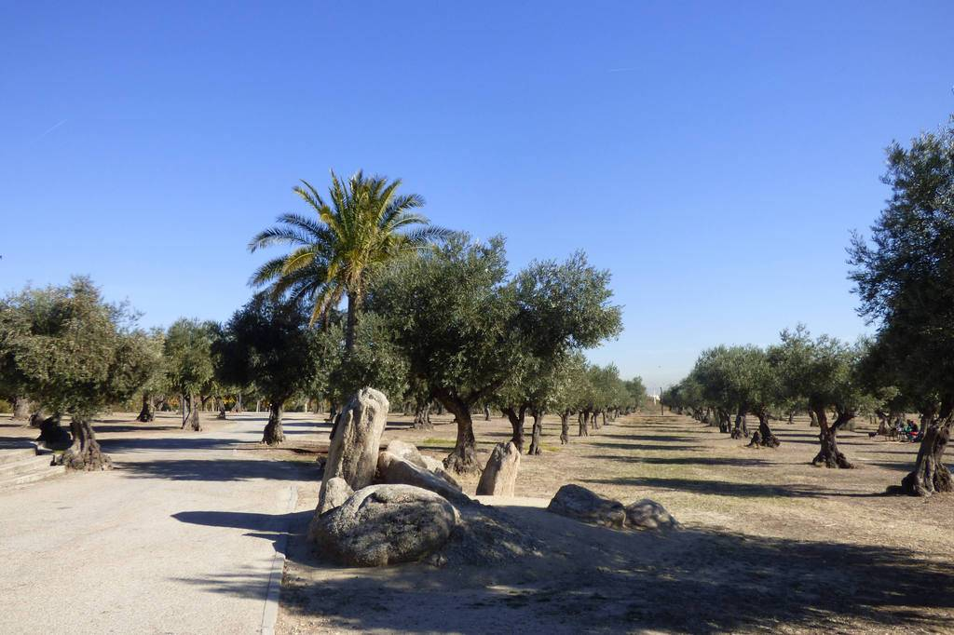
El olivar es bastante grande, las olivas están a tope de aceitunas y hemos
visto a algún que otro, ordeñando las olivas, alguno ya tenía unos cuantos
quilos recogidos en unas bolsas.

Slide 31
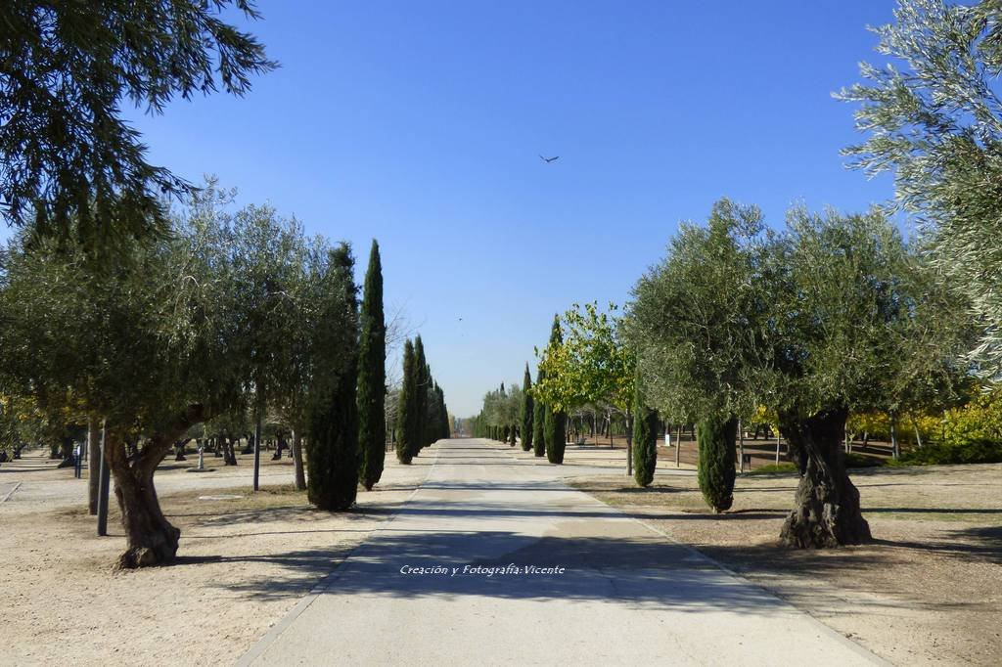

Slide 32
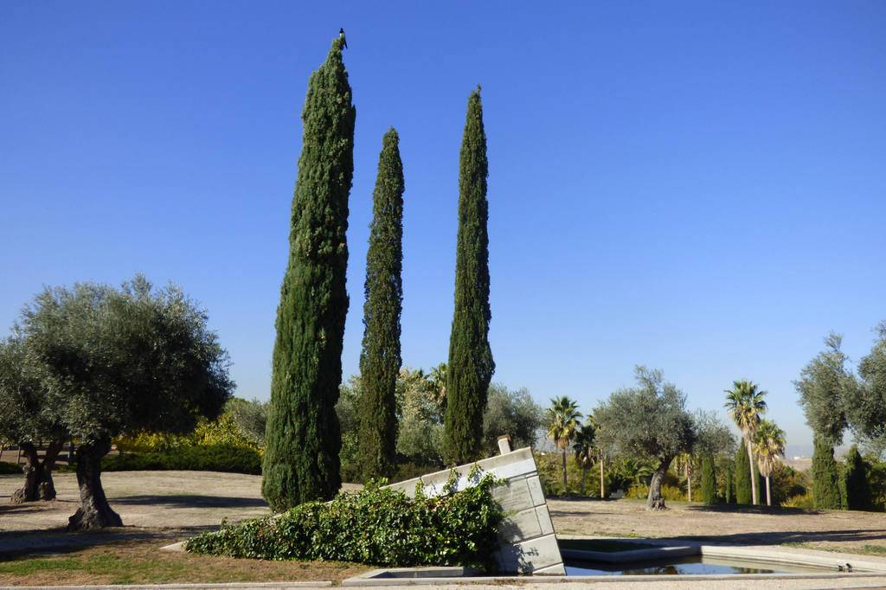
Llegamos a la Plaza, Senda de las Tres Culturas. Tres cipreses simbolizan
a las culturas cristiana, hebrea y musulmana, junto a varias inscripciones
en otros tantos idiomas, para ilustrarnos acerca del significado del jardín.

Slide 33
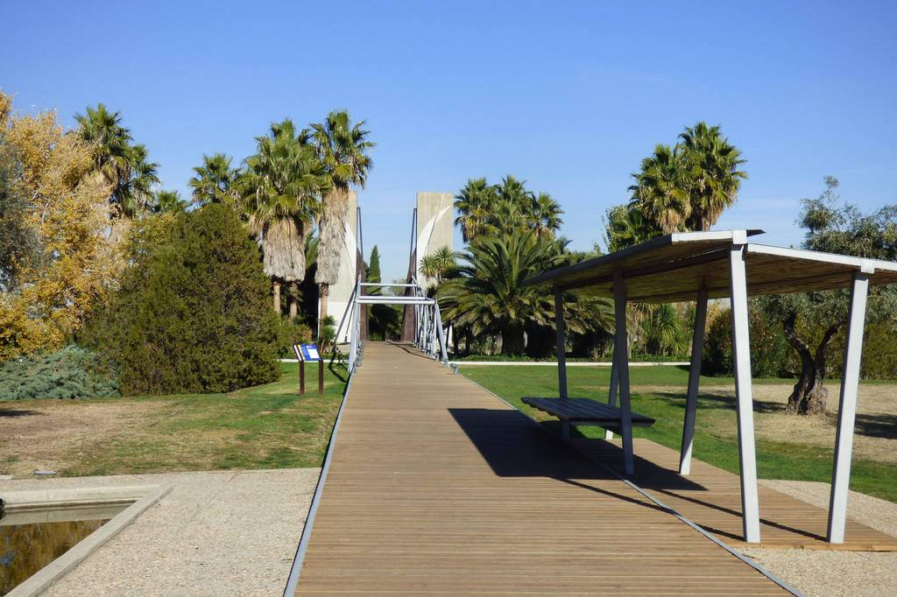
La obra parte de un círculo en torno al cual se distribuyen concéntricamente
de los tres jardines, remitiendo a la divinidad como origen de la creación, se
toma esta forma por su simbología cósmica de perfección, eterno continuo,
sin principio ni fin.

Slide 34
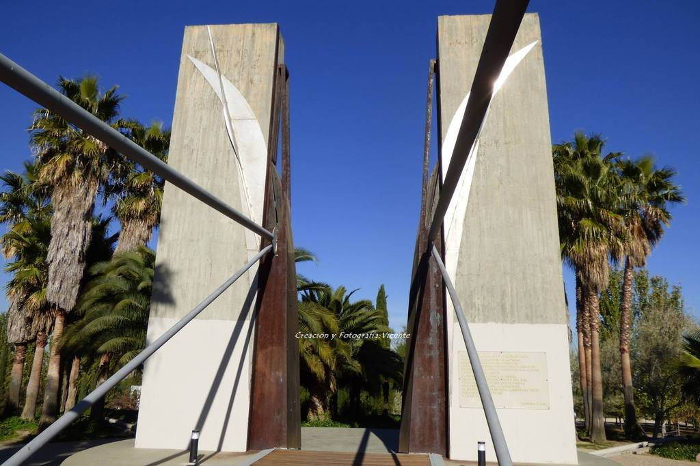
Árbol de la vida. Escultura que simboliza el Árbol de la vida del paraíso,
citado en el Génesis bíblico. Resume el significado del árbol en la cultura
ancestral como elemento de vida y de enlace entre el hombre y lo trascendente.

Slide 35
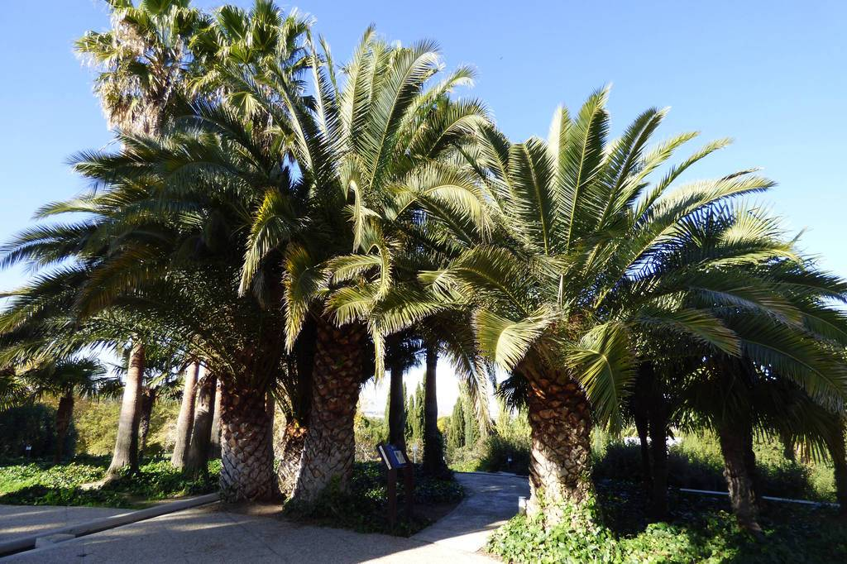
El Paraíso: Árbol de la vida. Palmera (Phoenix Dactylifera). Originaria del
Norte de África y Oeste de Asia, surge en el Irak actual alrededor de 3.000 a. C. Su etimología Phoenix proviene del nombre griego de palmera; Dactylífera, que produce dátiles.

Slide 36
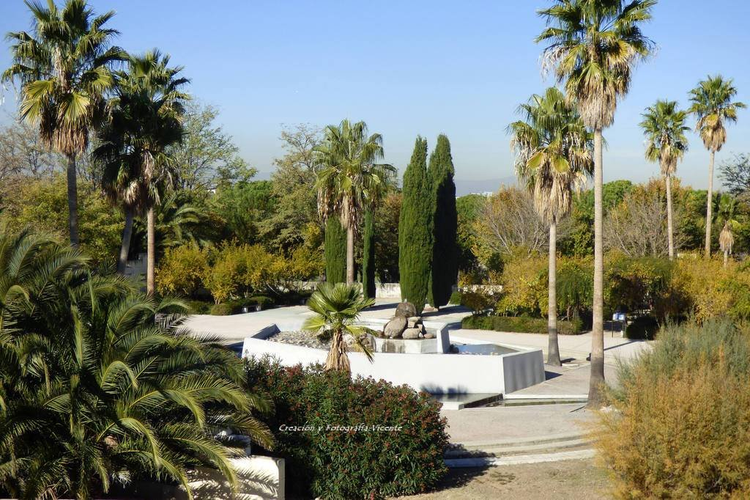
Los tres jardines tienen forma de planta cuadrada como referencia terrenal.
Sus cuatro puntos opuestos entre si, nos indican estabilidad, detención,
asentamiento, son por tanto la representación del paraíso idealizado según
la versión de cada civilización. Nos encontramos en el Jardín Judío o Vergel
de Granados.

Slide 37
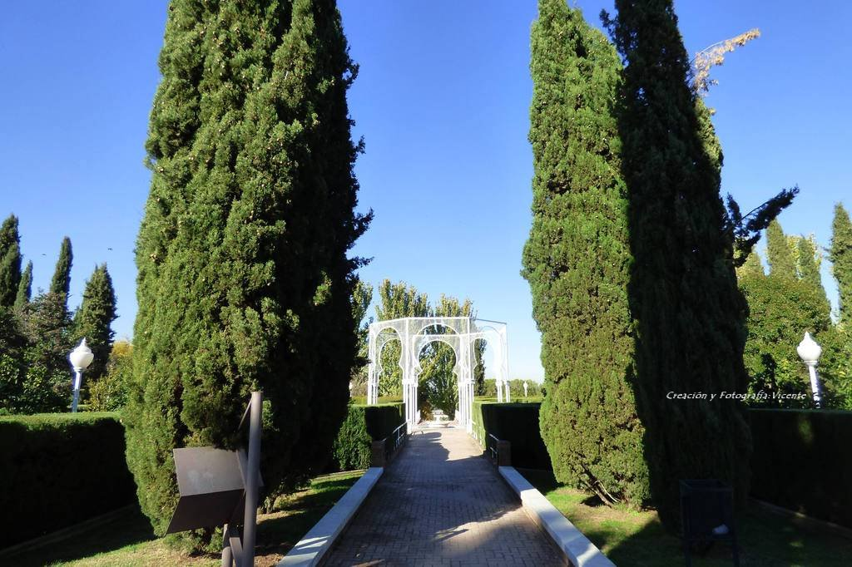
Diversos caminos enlazan los espacios, estableciendo conexiones y permitiendo una visión global. Nos estamos adentrando en el
Jardín Musulmán o Estancia de las Delicias.

Slide 38
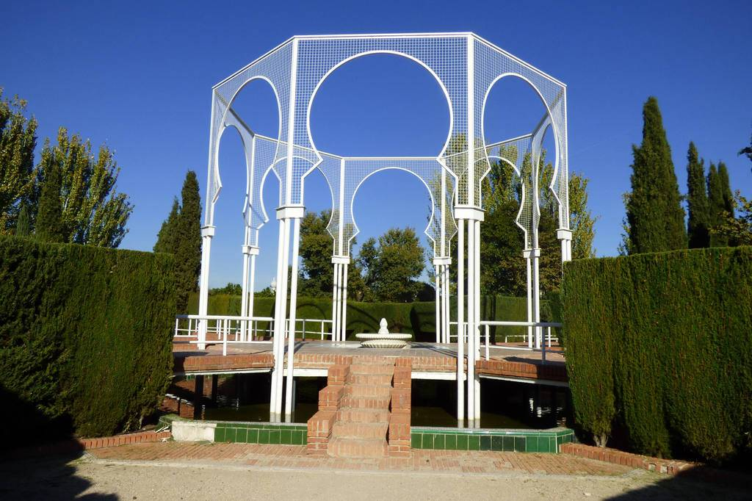

Slide 39
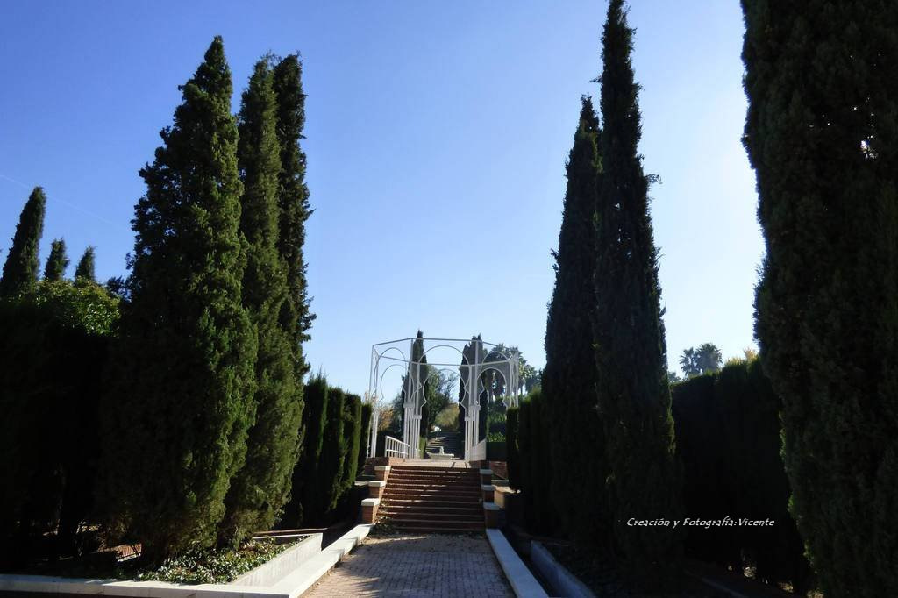
El jardín islámico representa la quinta esencia de la idea del Paraíso, aquí
el individuo se siente en pleno éxtasis. Un lugar de perfección y armonía,
donde confluyen hombre y naturaleza.

Slide 40
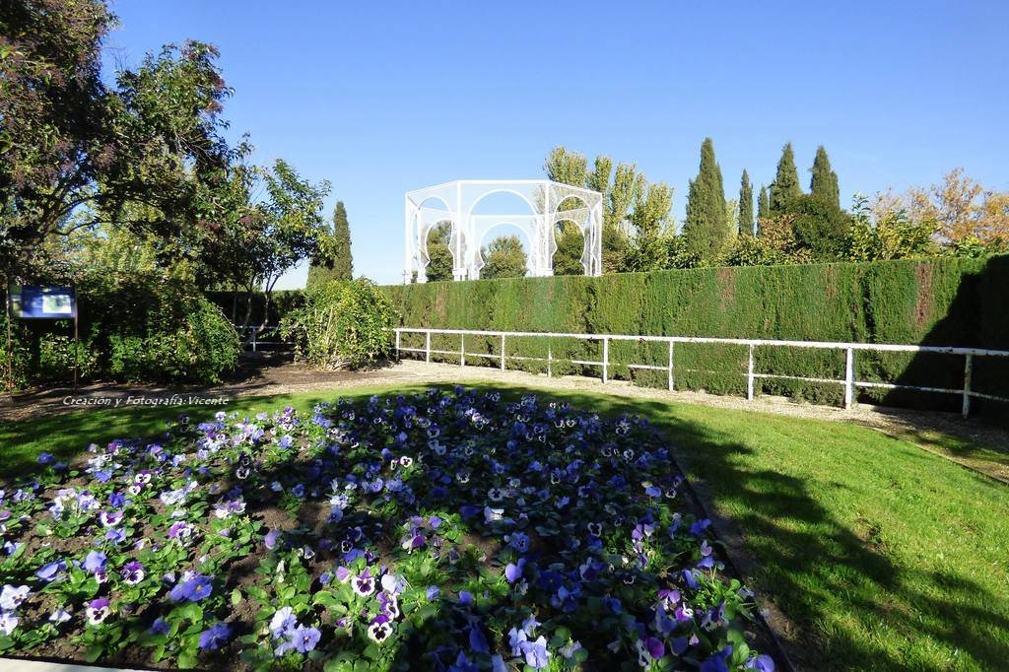
Ninguno de los espacios destaca sobre los demás, y todos
se integran en el conjunto general.

Slide 41
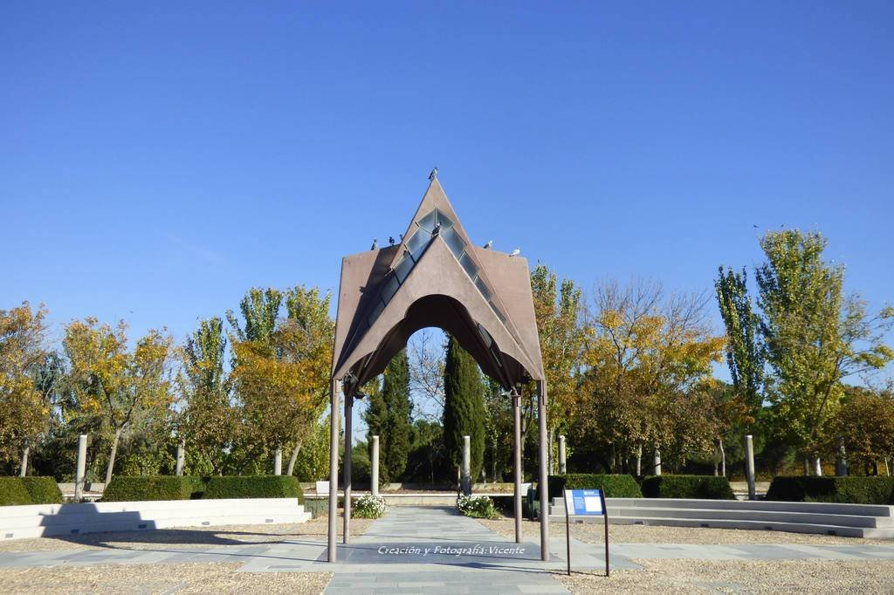
Descendiendo por el camino que comienza en el paraíso, nos situamos en la entrada al Jardín Cristiano o Claustro de las Cántigas, en memoria de Alfonso X y sus famosas Cántigas de Santa María, una advocación a la Virgen.

Slide 42
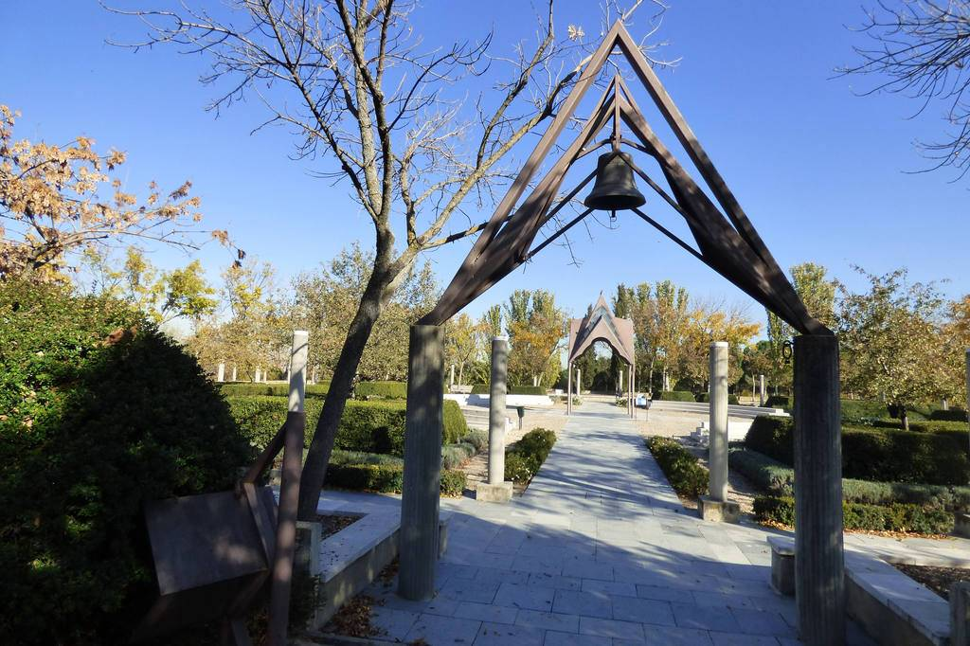
Como elementos a destacar figura el templete de entrada donde se ubica
una campana, símbolo purificador y de oración en la tradición cristiana.

Slide 43
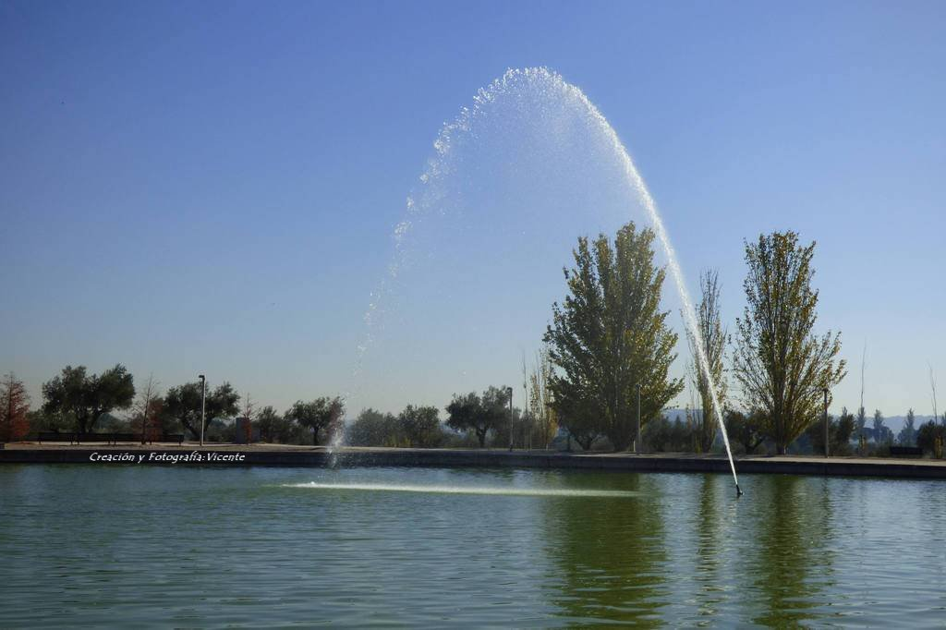
Salimos de la senda de las Tres Culturas y volvemos a tomar la Senda
del Agua, aquí como se puede ver, todo se hace por sendas. Está la Senda
botánica, la Senda de las esculturas, la Senda de las tres culturas y por
supuesto, la Senda del agua (será por sendas).

Slide 44
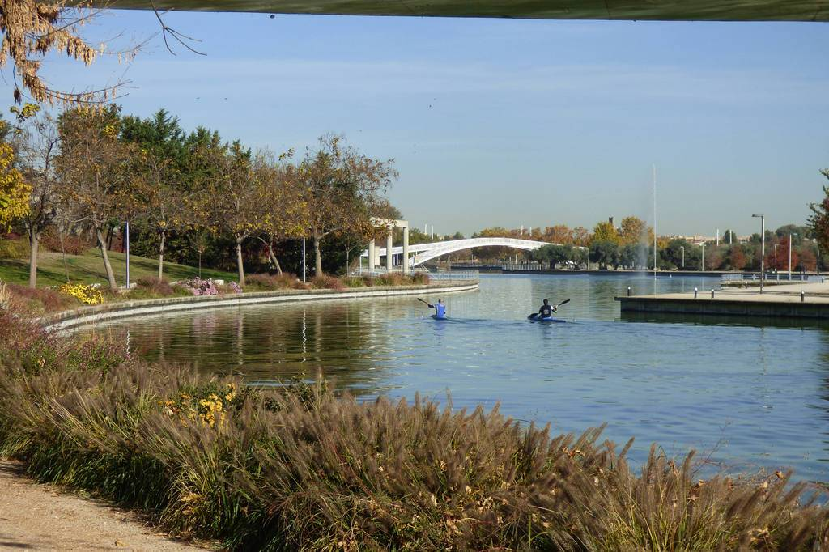
Le damos la vuelta al parque, y seguimos por la otra orilla del lago.

Slide 45
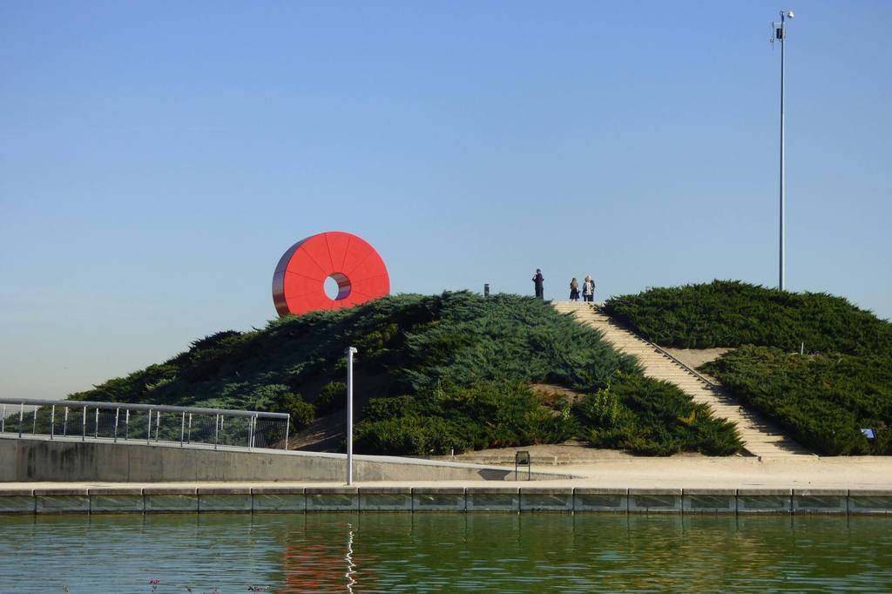
Lo que vemos en lo alto de esa loma que parece un donuts o un anillo rojo,
se llama “Espacio México” y, no quisimos llegar hasta allí para no estorbar
a unos recién casados y familiares que se estaban fotografiando.

Slide 46
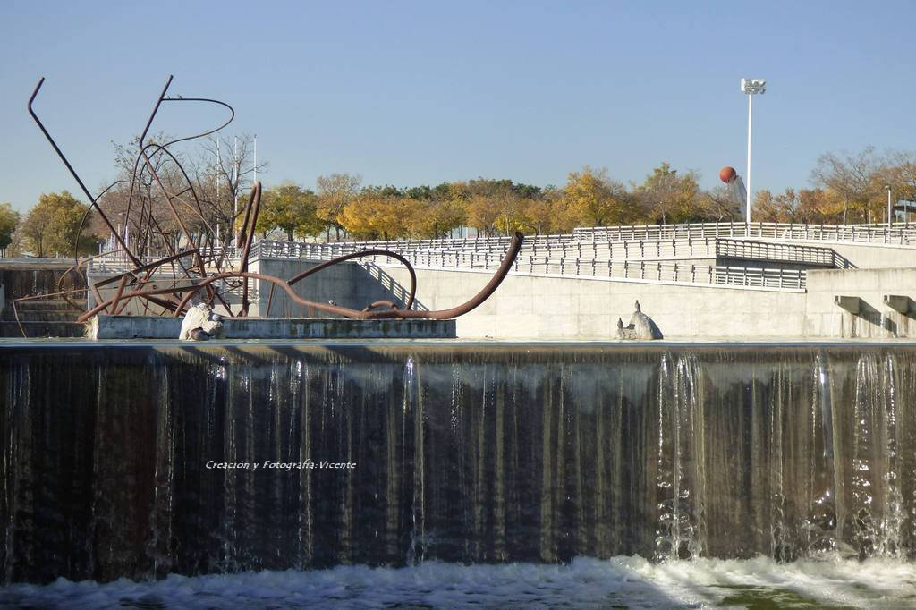
Después de haber dado la vuelta al parque, volvimos por donde habíamos
empezado y aprovechamos que habían puesto en funcionamiento la
maquinaria del agua, y así pudimos ver en cada salto del lago, como rugían
las cataratas en cada uno de los escalones.

Slide 47
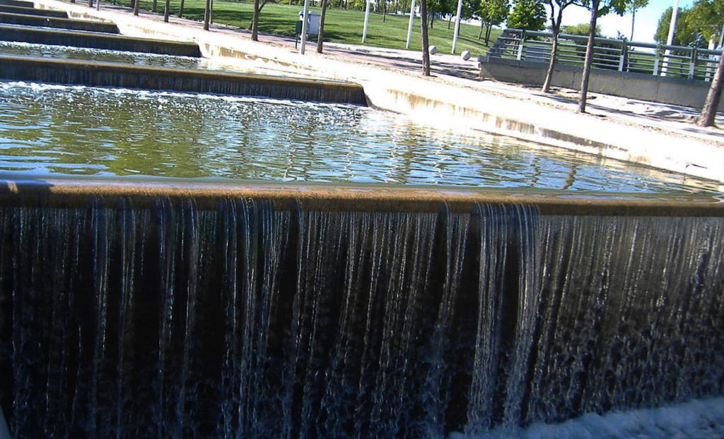

Slide 48
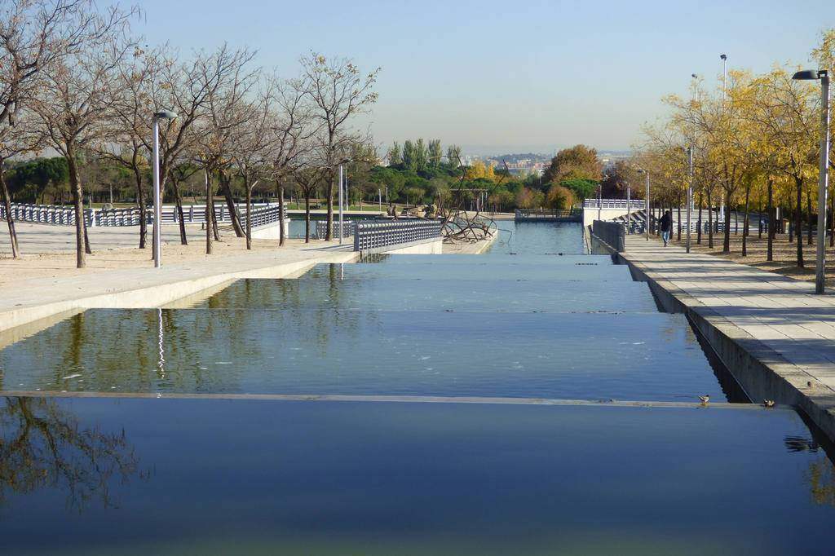

Slide 49
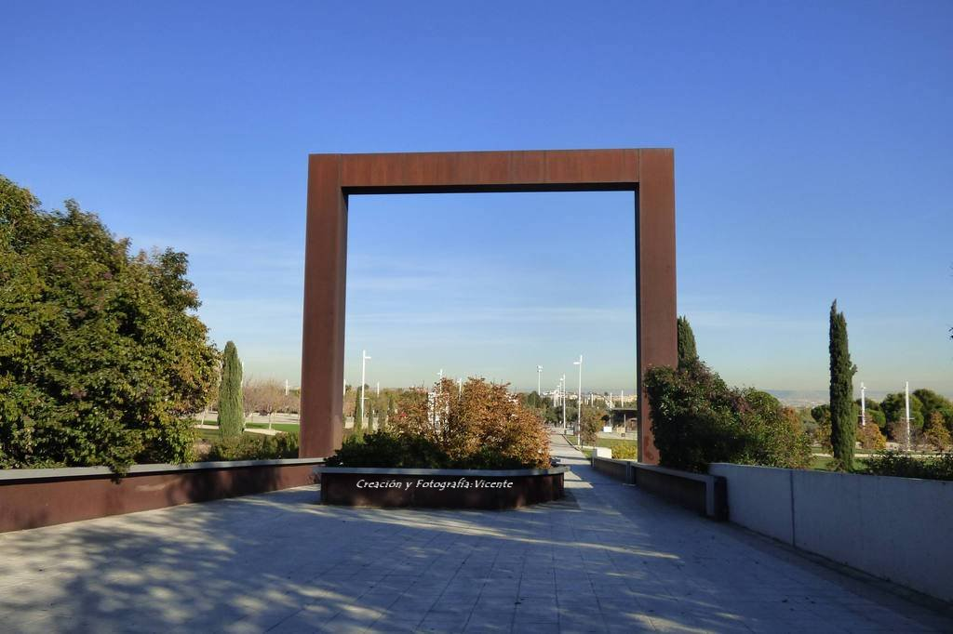
No encontramos información al respecto de esta ¿puerta, ventana, entrada
o salida?, simplemente que está situada sobre un pequeño puente, donde
pasa por debajo una ría.

Slide 50
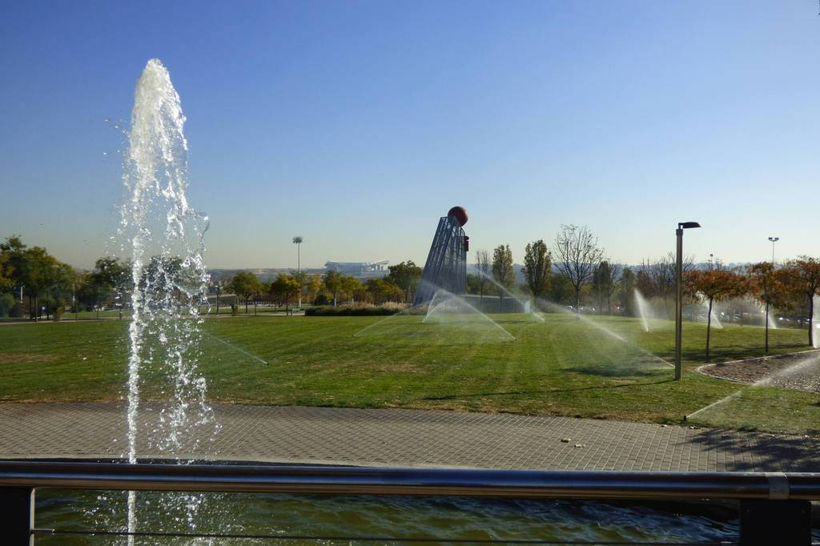

Slide 51
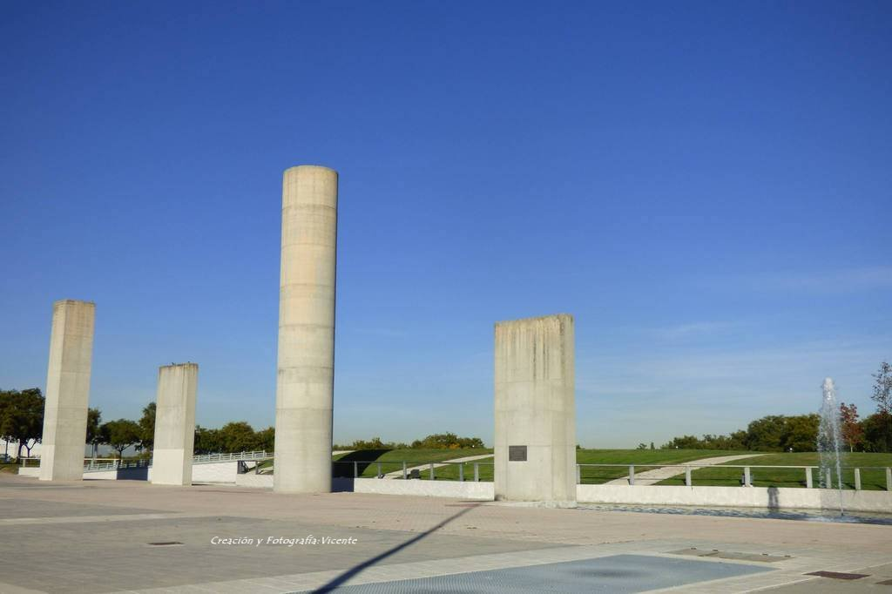
En esta plaza hay varias esculturas o pilares de hormigón y en esta primera que vemos a la derecha, contiene una placa que dice: Sus Majestades los Reyes inauguraron este Parque Juan Carlos I, el día 7 de mayo de 1992 año de la Capitalidad Europea de la Cultura.

Slide 52

Otra de las esculturas situadas en esta plaza a la izquierda de la imagen, y
que lleva por nombre: Viga, (Jorge Du Bon). Pieza que se erige sobre el
único cerro que aún permanece en el parque.

Slide 53

A la espalda o detrás de la escultura de la Viga, encontramos este pequeño
rinconcito donde se puede ver el nombre del parque y una pequeña catarata
de agua cayendo al lado de las letras.

Slide 54

Acercándonos de nuevo a la puerta de salida, la misma por la que
entramos, volvemos a ver de nuevo la escultura Raíces y Lazos para la Paz,
pero en esta ocasión nos la trajimos acompañada con un puñado de flores.

Slide 55

Ya una vez fuera del parque, volvimos a pasar por la rotonda presidida por
Don Juan, Conde de Barcelona y padre del rey Juan Carlos I. Es una rotonda
muy amplia que permite ver bien desde todos lados la escultura.

Slide 56

Para terminar, decir que en la Feria de Madrid o IFEMA, queríamos haber
entrado pero las puertas estaban cerradas, no se si era por que no había
ningún evento que celebrar o por qué, pero nos hemos prometido volver
otro día en que se celebre algo interesante.

Slide 57
Música Enlazada
Títulos:
- Pasodoble, Malagueña
- Inspiration (Gipsy Kings)
- Malagueña (Benise)
- La Bamba (Los Lobos)

Slide 58







¿Te ha gustado?
Puedes ver más entrando
Aquí
Además puedes recibir powerpoints en tu correo electrónico suscribiéndote aquí:

